Slide 1
Velká východní krize

Slide 2
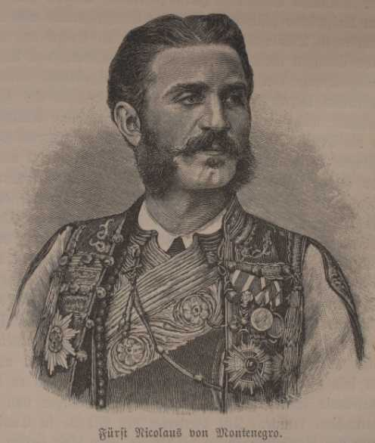
Černohorský kníže Nikola Petrović Njegoš v roce 1875

Slide 3
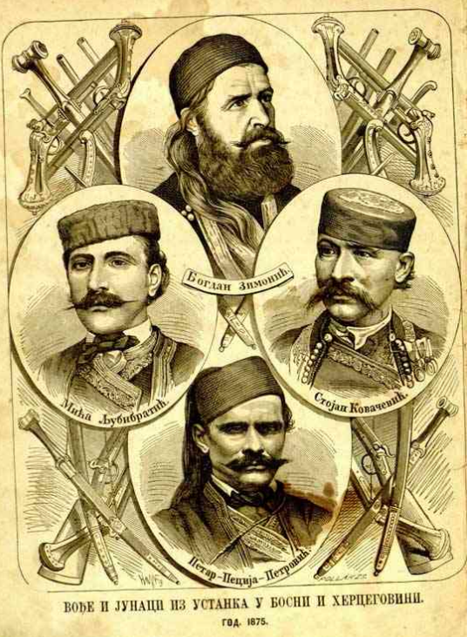
Hlavní vůdci hercegovského povstání: Bogdan Zimonjić, Mića Ljubibratić, Stojan Kovačević a Petar Pecija Petrović

Slide 4
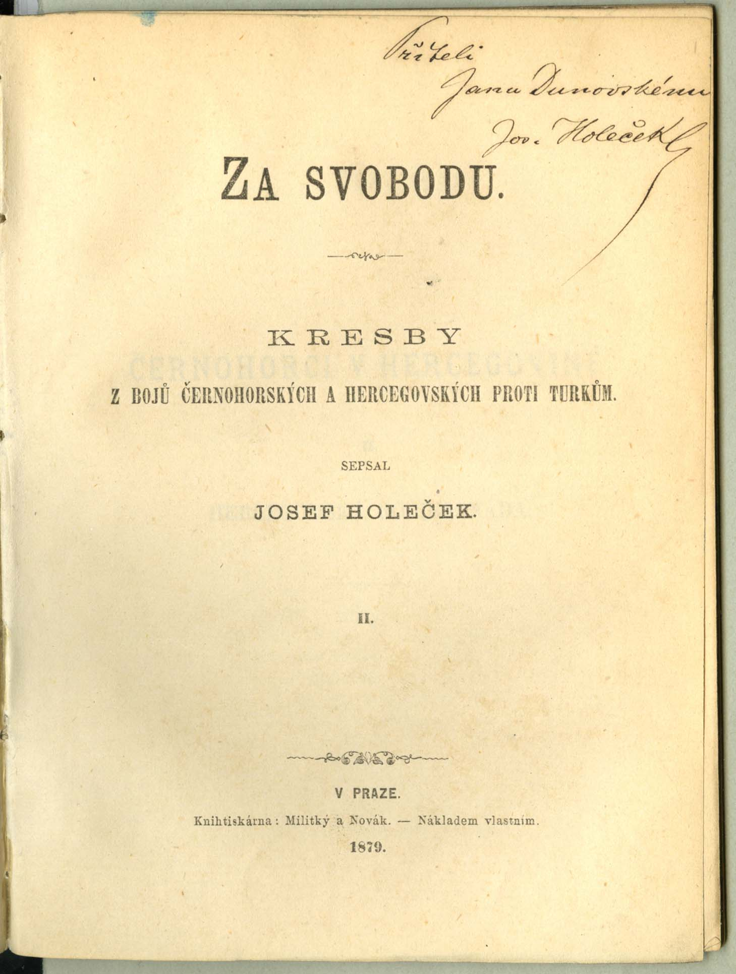
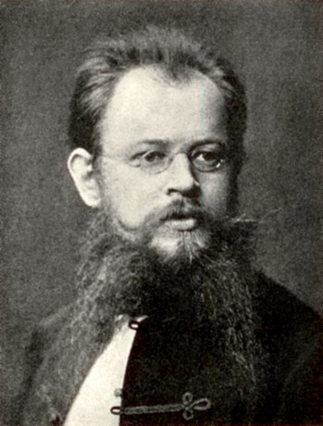
Josef Holeček v 80. letech 20. století a jeho Kniha za svobodu, víceméně románově zpracovaný deník jeho novinářského působení mezi hercegovskými povstalci a během černohorsko-turecké války 1876–1878

Slide 5
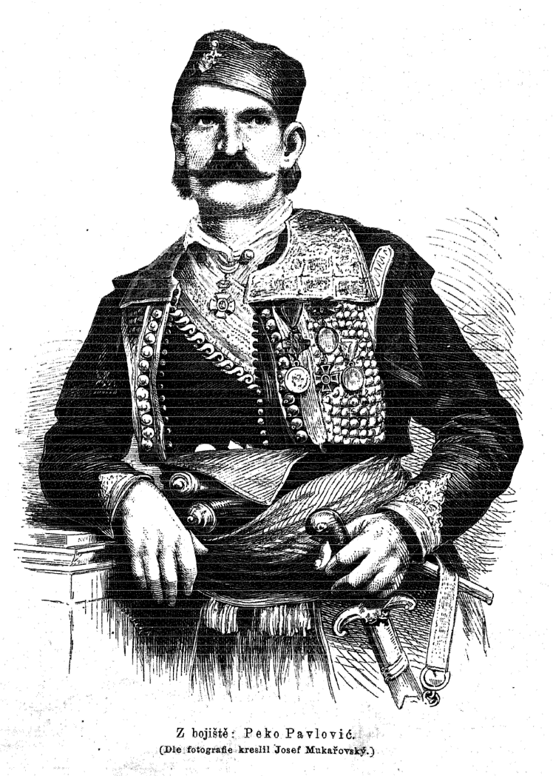
Peka Pavlović, černohorský vojvoda, vítěz na d Turky v bitvě na Muratovici. Později , poté, co se dostal do nemilosti černohorského knížete, působil v Bulharsku. Rytina je z časopisu Květy české

Slide 6
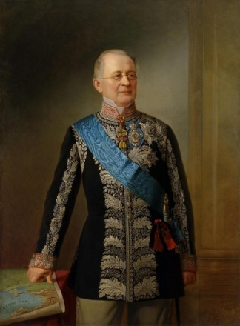
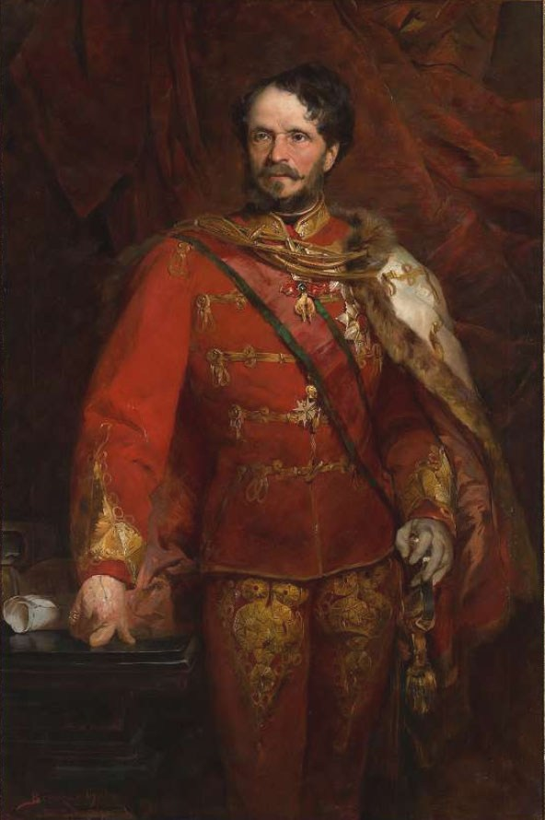
Strůjci velmocenské politiky: kníže Alexandr Michailevič Gorčakov a hrabě Gyula Andrássy

Slide 7
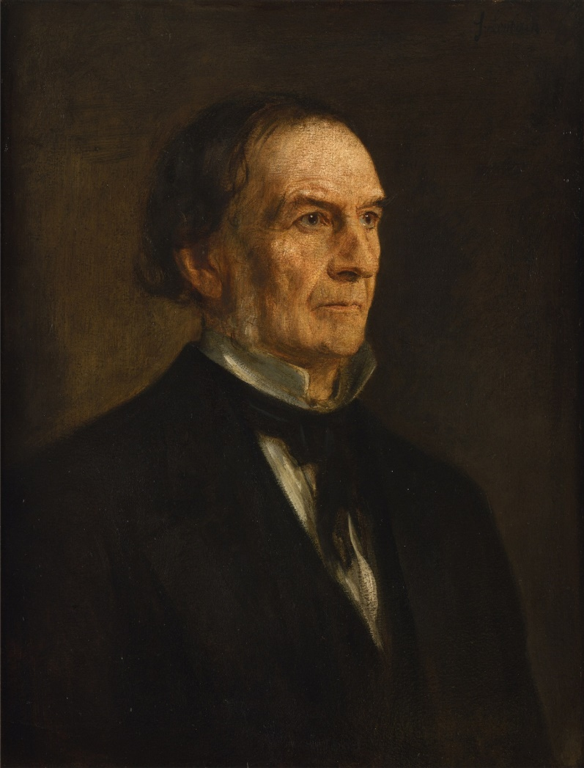
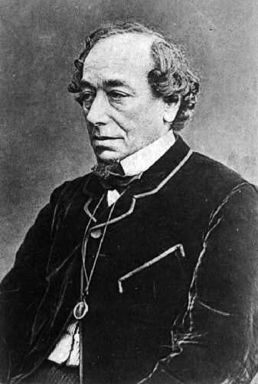
Političtí protivníci ve Velké Británii: vůdce liberální strany William Ewart Gladstone na obraze Franze von Lenbacha z roku 1874 a Benjamin Disraeli, 1. hrabě z Beaconsfieldu, premiér Británie v době Velké východní krize a vůdce Konzervativní strany

Slide 8
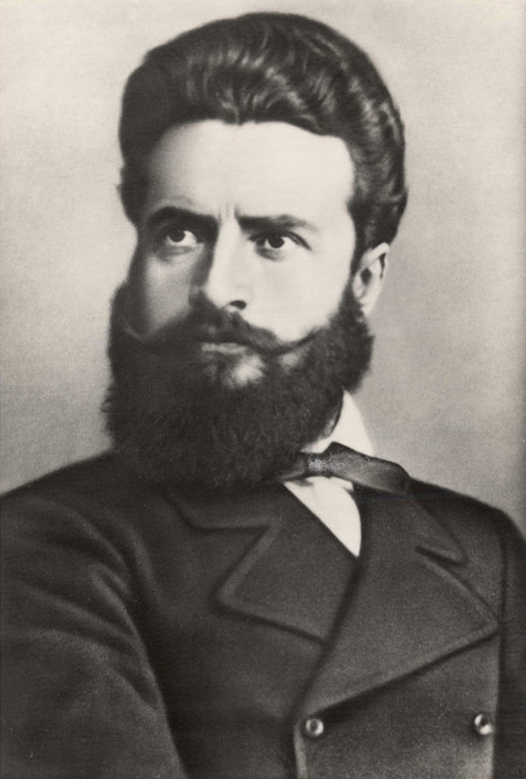
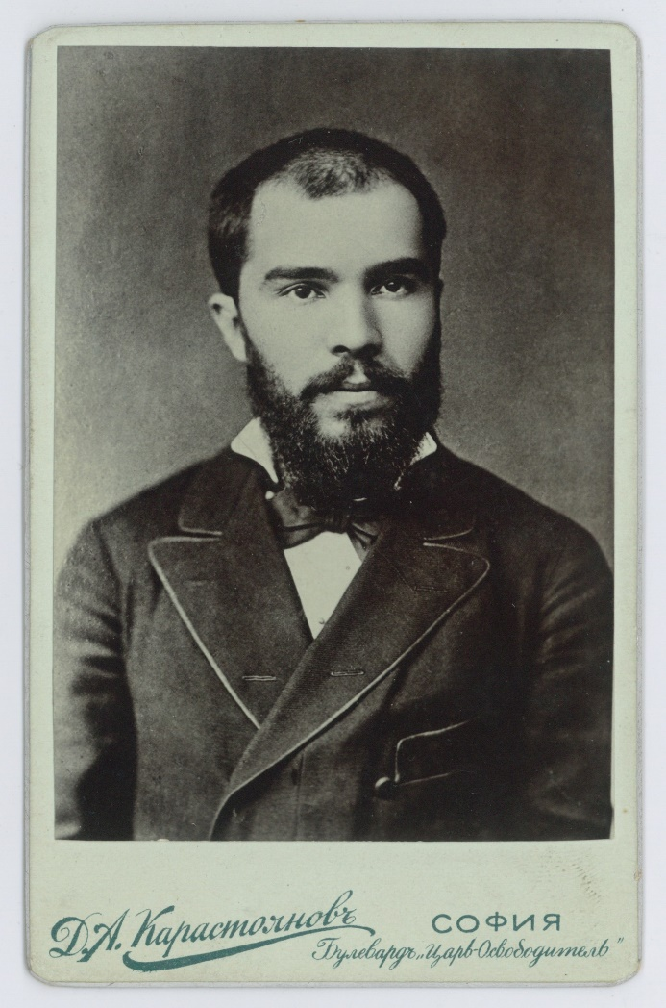
Christo Botev a Stefan Stambolov

Slide 9
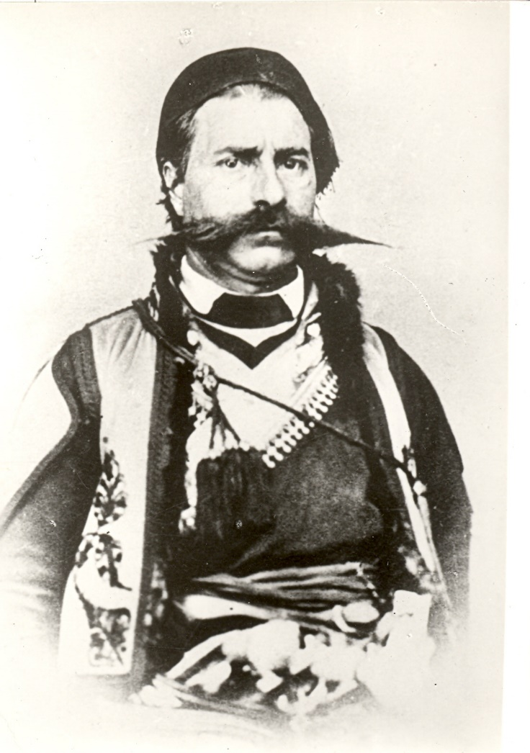
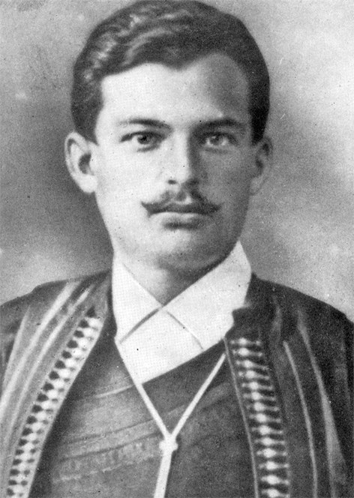
Panajot Chitov a Georgi Benkovski

Slide 10
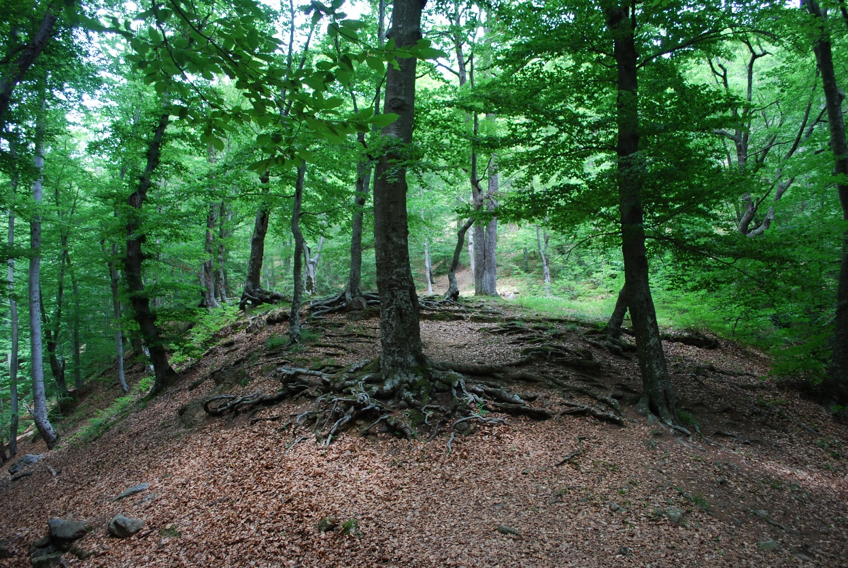
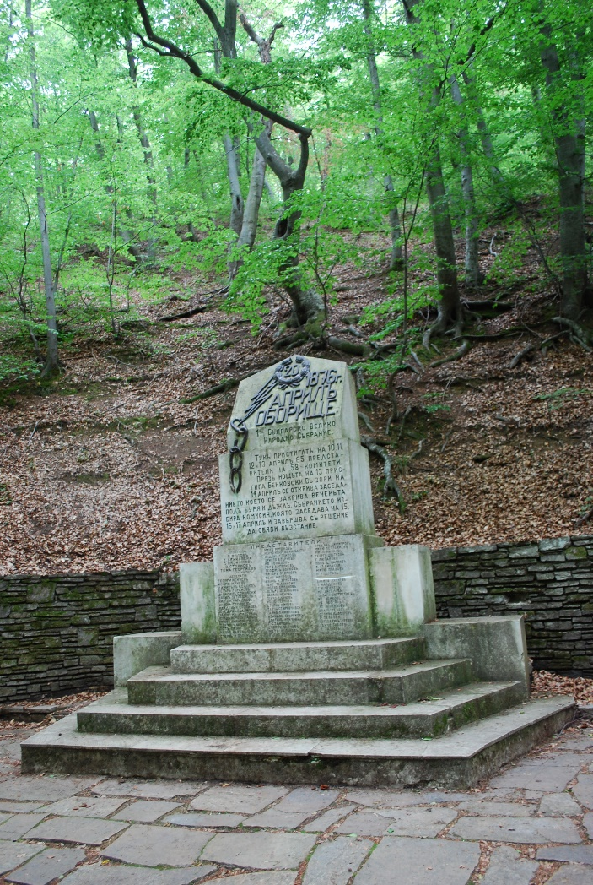
Oborište, místo, kde spiklenci domluvili zahájení povstání v Bulharsku. Foto V. Š.

Slide 11
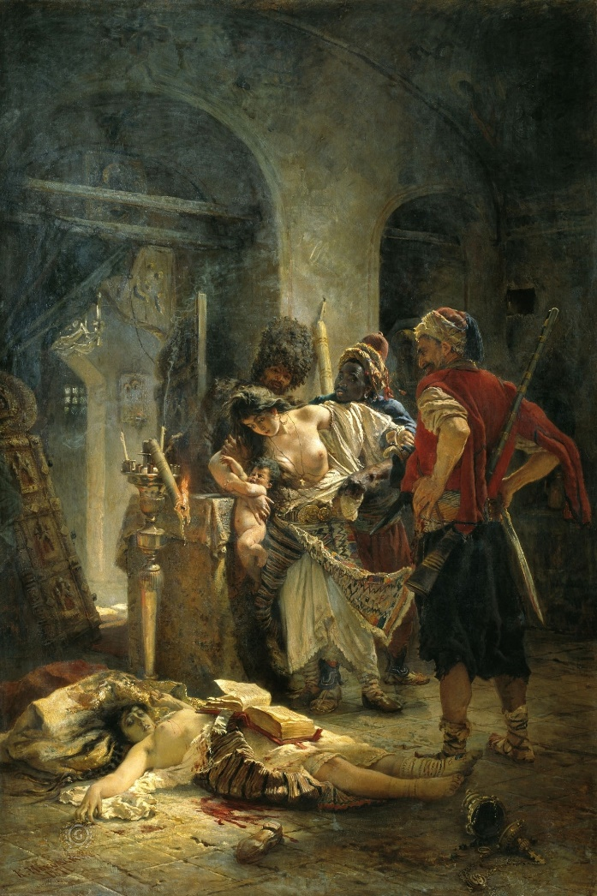
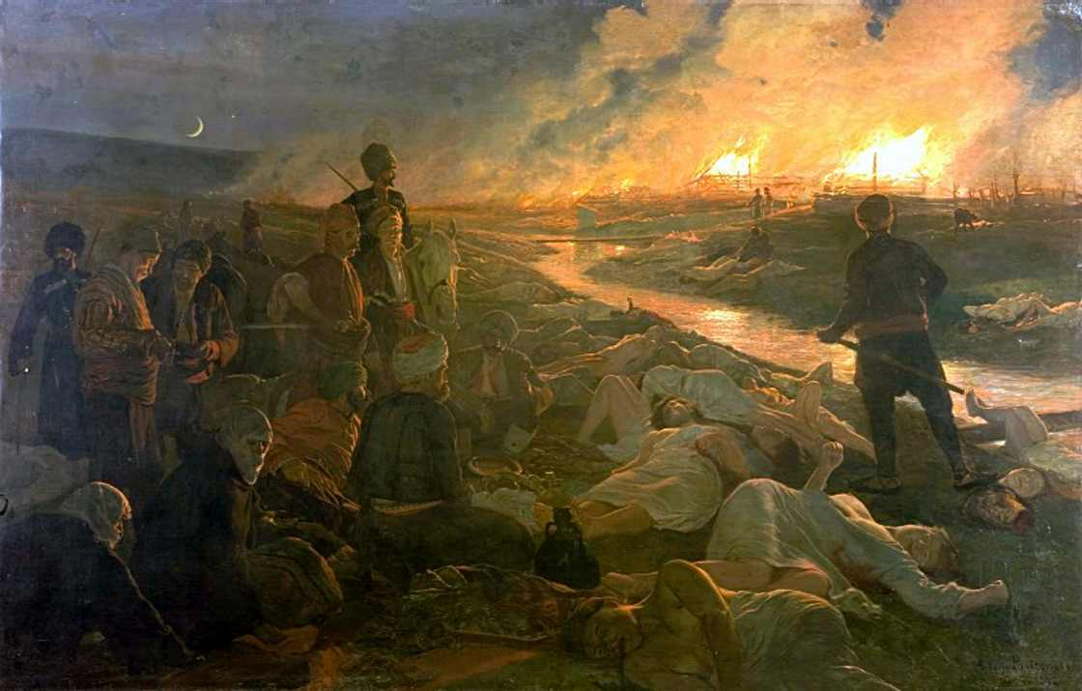
Výsledky Dubnového povstání v představách výtvarníků: polského malíře v bulharských službách Antoni Piotrovského (Bašibozuci v Bataku) a ruského výtvarníka Konstantina Makovského (Bašibozuci).

Slide 12
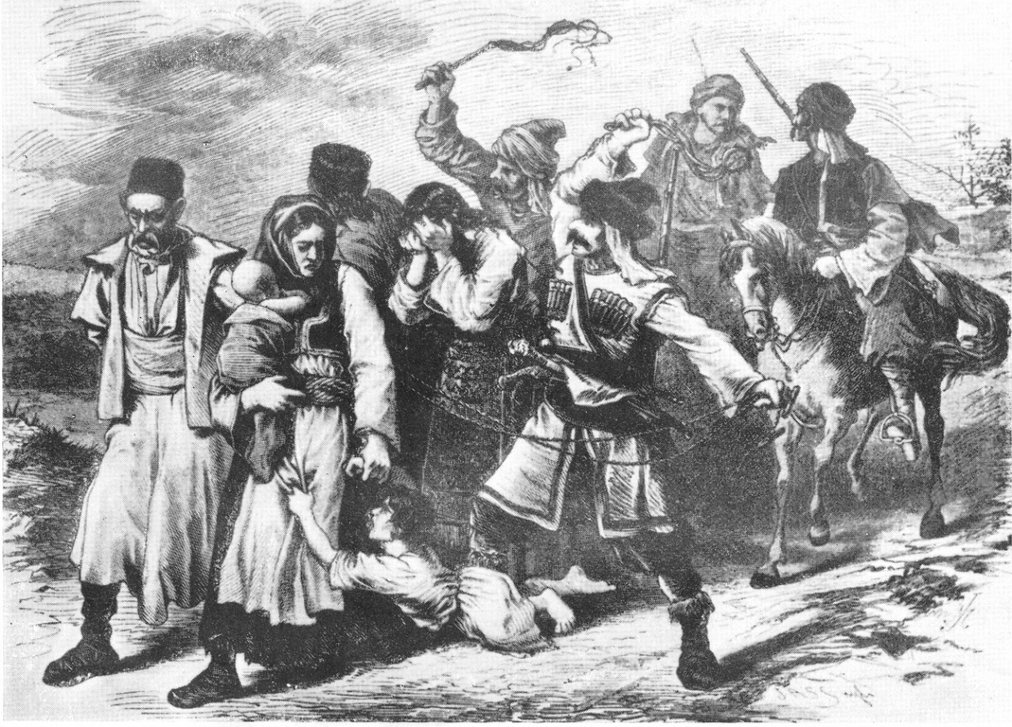
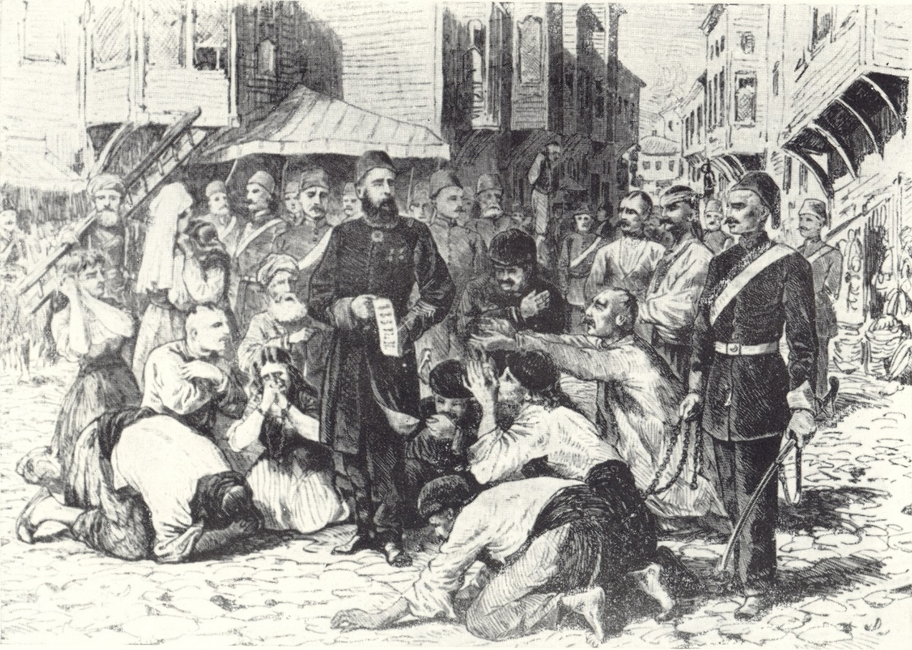
Rytiny z časopisu Světozor, zdůrazňující situaci po povstání: Čerkesové odvádějí bulharské vesničany a obrázek s názvem: „Před popravou povstalců“

Slide 13
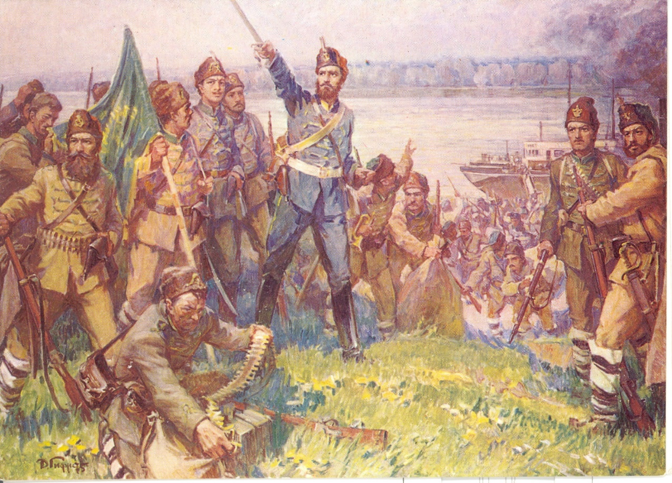
Christo Botev se se svou četou vyloďuje u Lomu, poté, co unesl rakouský parník Radetzky, a jde vstříc své smrti

Slide 14
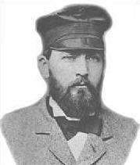
Americký korespondent Januarius MacGahan, který svými články z míst bulharského povstání zburcoval světovou veřejnost. Byl vždy v první linii, již během francouzsko-německé války, zprávy podával také z potlačení francouzské komuny. Sloužil jako korespondent v rusko-turecké válce, oženil se s ruskou šlechtičnou, nicméně v létě roku 1878 zemřel na břišní tyfus. Jeho zpravodajství mělo významný dopad na další rozvoj Velké východní krize.

Slide 15
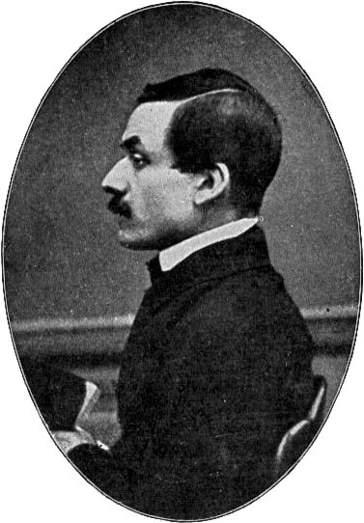
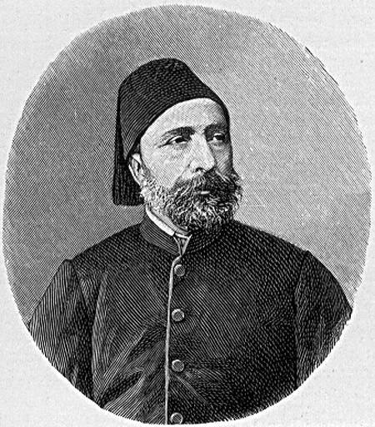
Ibrahim Şinasi a vůdce reformisů, Ahmet Şefik Mithat Paša

Slide 16
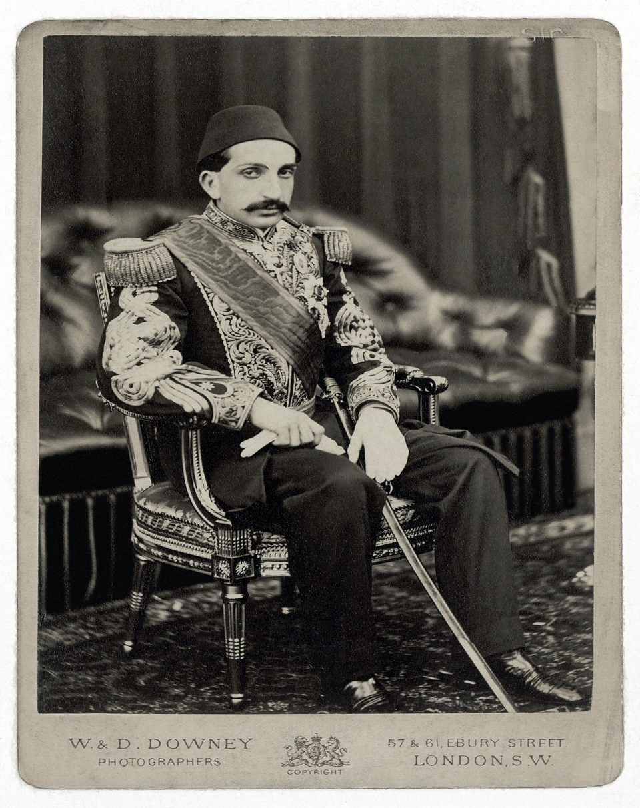
Abdulhamid II, vládl v letech 1876–1909

Slide 17
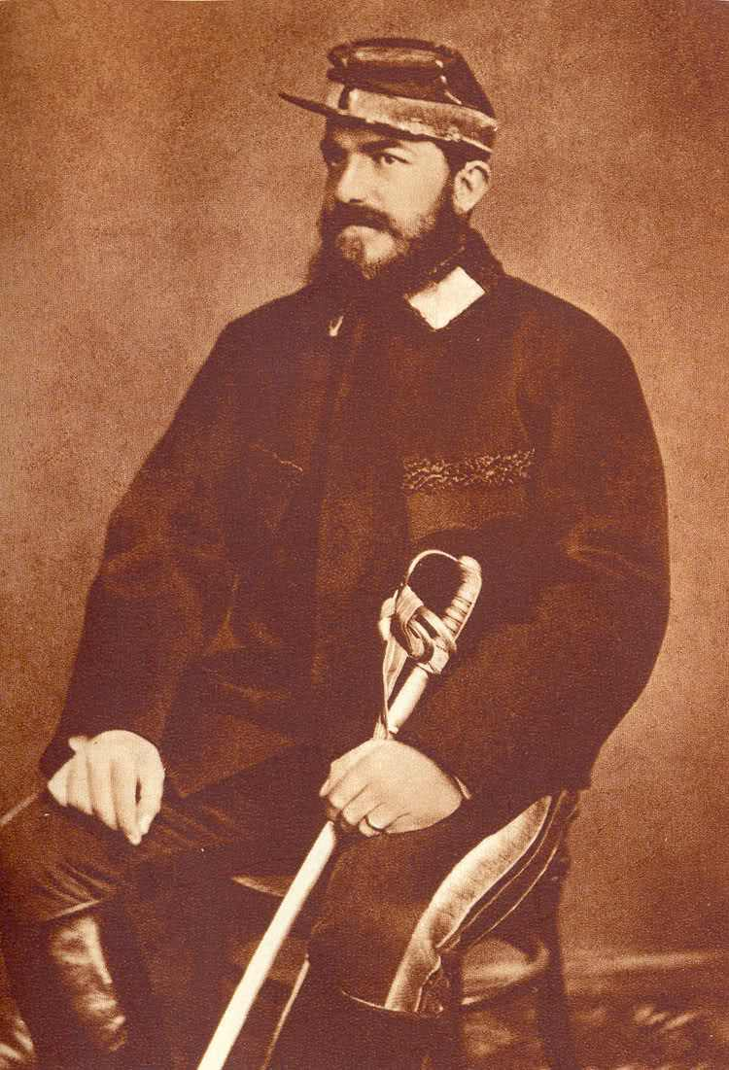
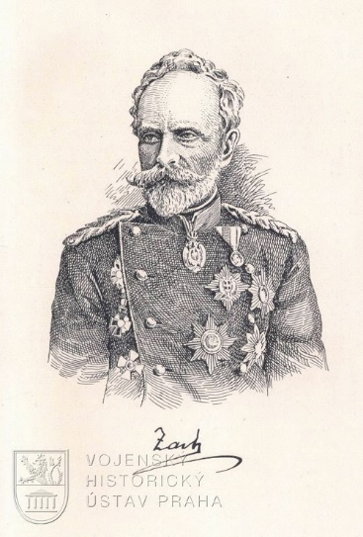
Kníže Milan Obrenović ve vojenské uniformě za srbsko-turecké války v roce 1876 a náčelník generálního štábu srbské armády, František Alexandr Zach, v té době již sedmdesátiletý. Ve válce přišel o nohu. Byl to jediný Čech, který kdy v zahraniční armádě dosáhl generálské hodnosti.

Slide 18
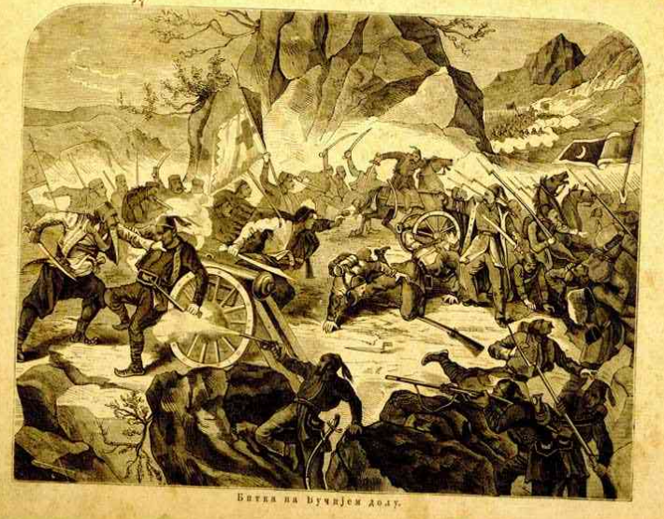
Zatímco srbská armáda utrpěla během války těžké porážky, černohorská armáda nejprve porazila turecké oddíly v bitvě u Vlčího dolu (Vučji do, 28. června 1876), a později i v dalších srážkách.

Slide 19
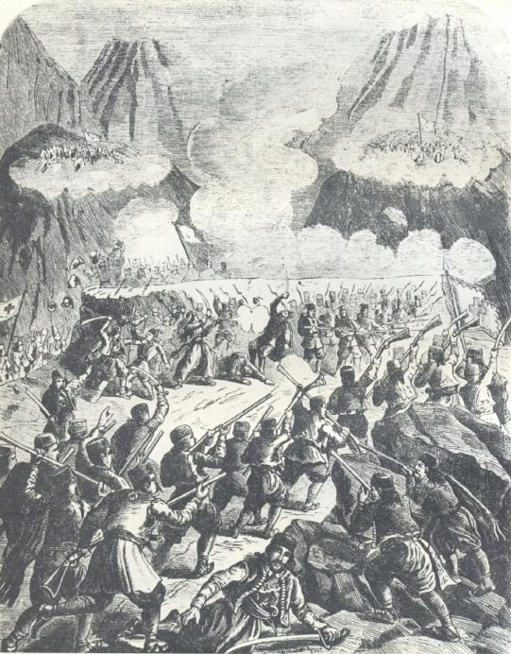
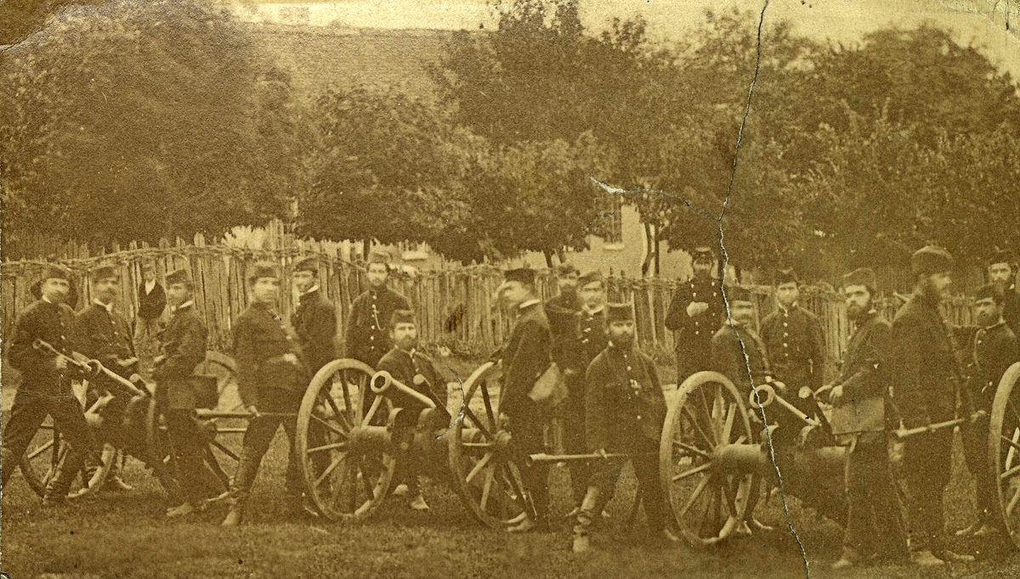
V bitvě u Fundiny porazila černohorská armáda turecké oddíly poslané z Albánie a získala tak do trvalého vlastnictví dnešní černohorské hlavní město Podgoricu.
Na druhém obrázku je srbská artilerie z doby války v roce 1876.

Slide 20
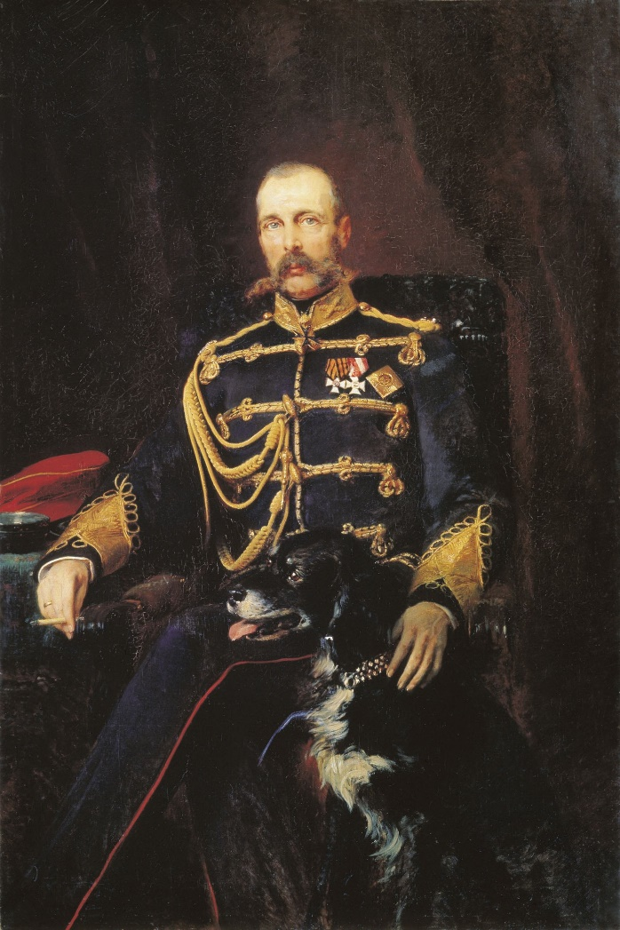
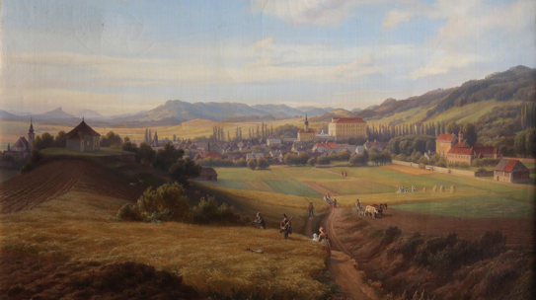
Car Aleksandr II. na obraze Konstantina Makovského a dobová veduta Zákupů, kde se uskutečnilo jednání mezi carem a císařem Františkem Josefem I.

Slide 21
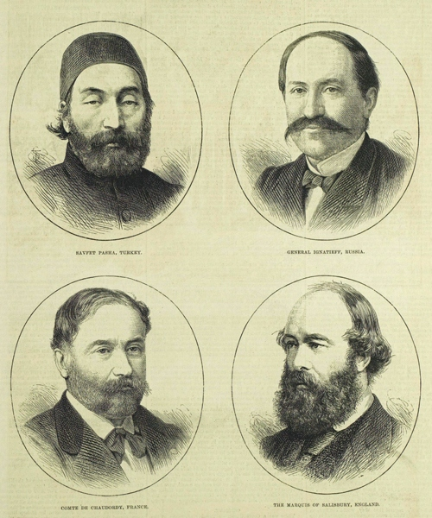
Čtyři hlavní vyjednavači cařihradské vyslanecké konference: Safet paša, pozdější velký vezír, hrabě Nikolaj Pavlovič Ignaťjev, hrabě Jean-Baptista Alexandr Damaze de Chaudordy a Robert Gascoyne-Cecil, 3. markýz ze Salisbury.

Slide 22
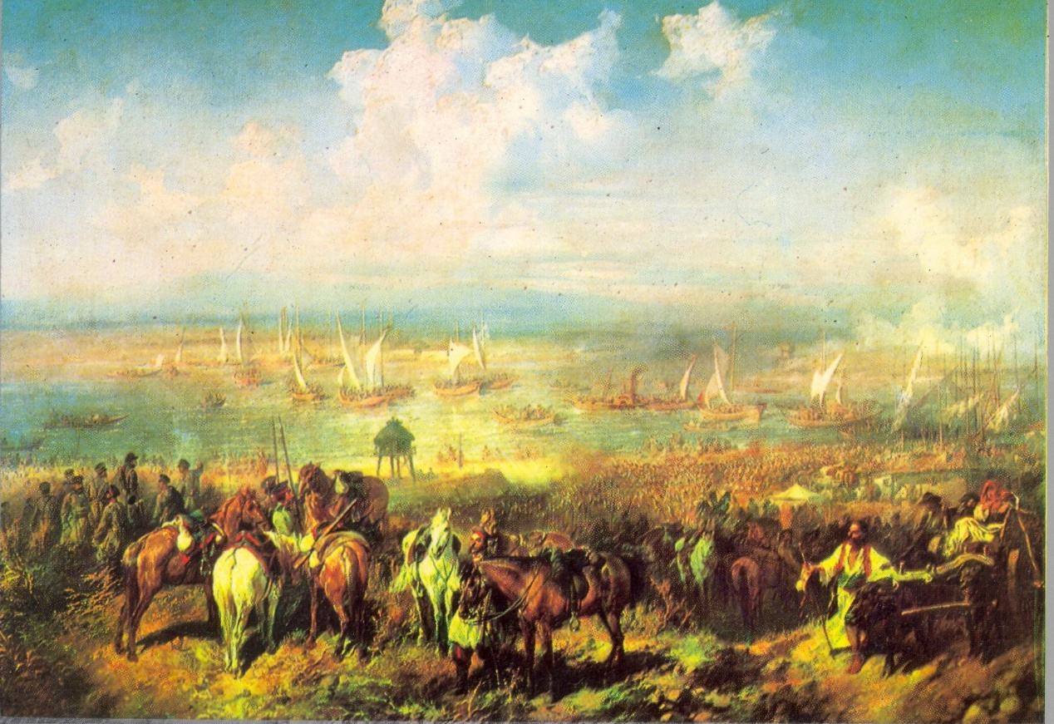
Ruská armáda překonává Dunaj, obraz neznámého autora

Slide 23
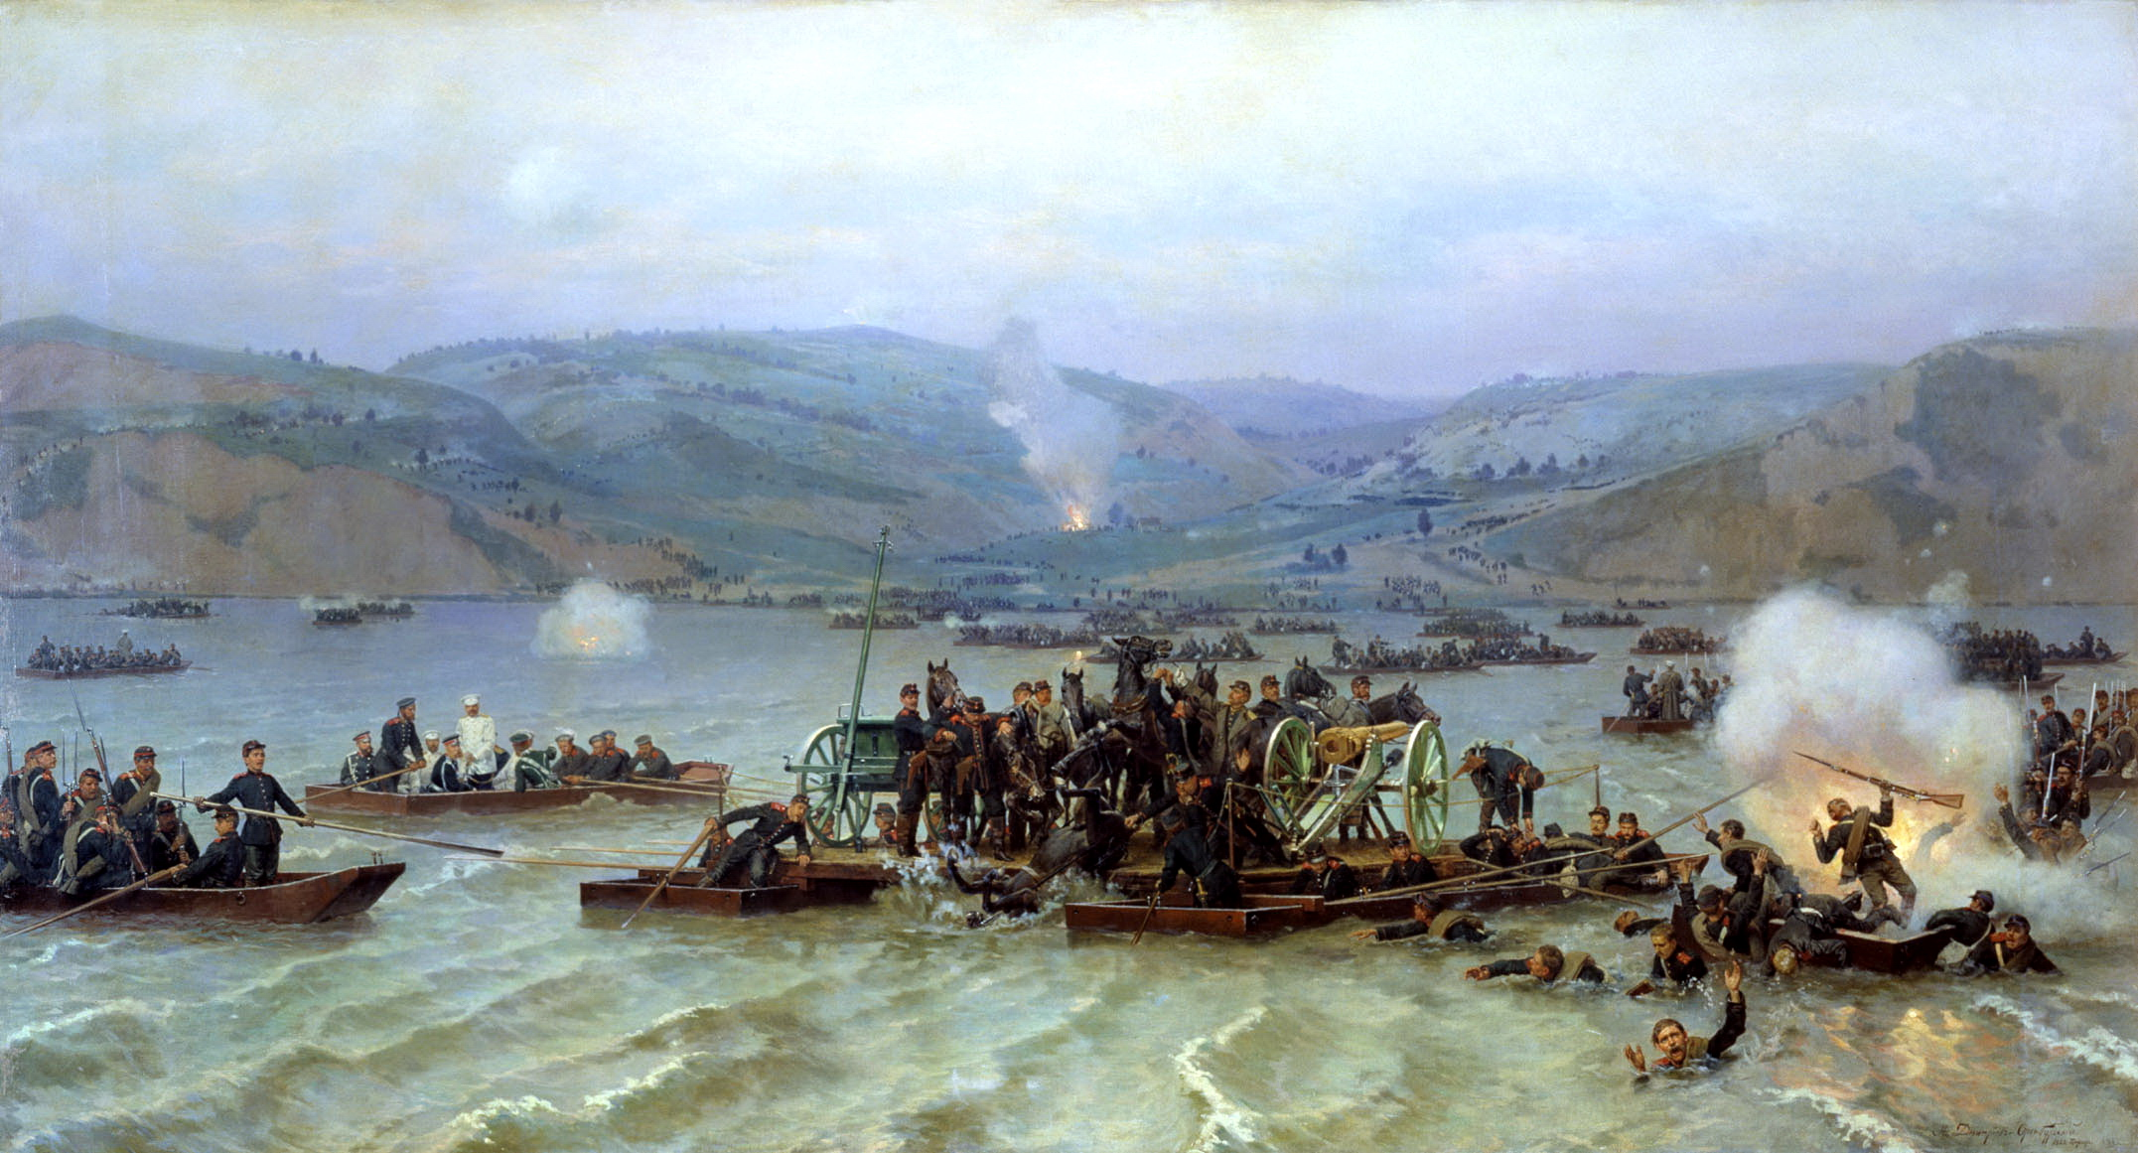

Slide 24
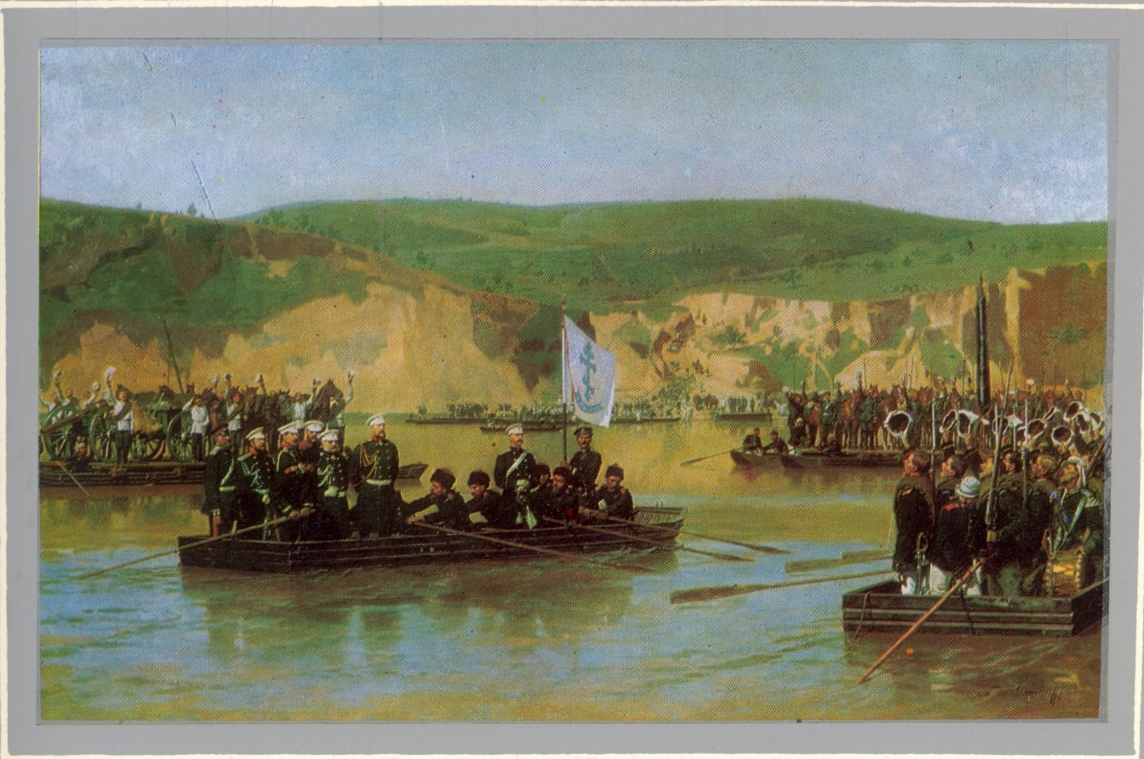
Velitel ruské dunajské armády, velkokníže Nikolaj Nikolajević, bratr cara Aleksandra, překonává Dunaj. Obraz Nikolaje Dimitrijeviče Dimitrijeva-Orenburgského. Není-li dále uvedeno jinak, jsou obrazy z jeho ruky.

Slide 25
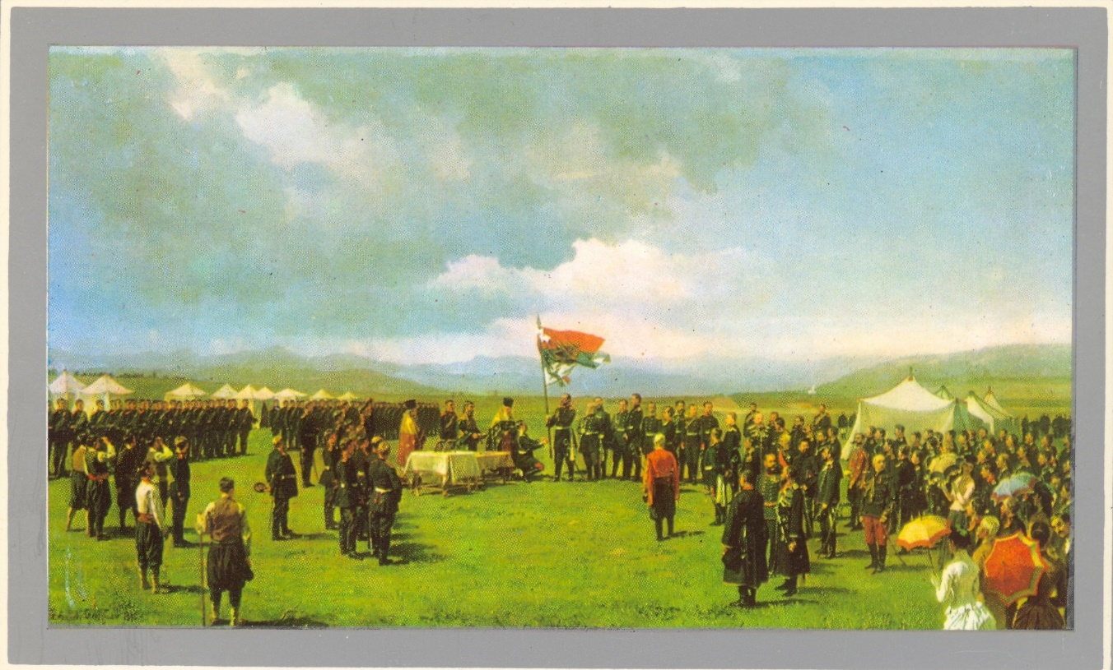
Slavnostní posvěcení a předání praporu družině bulharských dobrovolníků – opălčenců

Slide 26
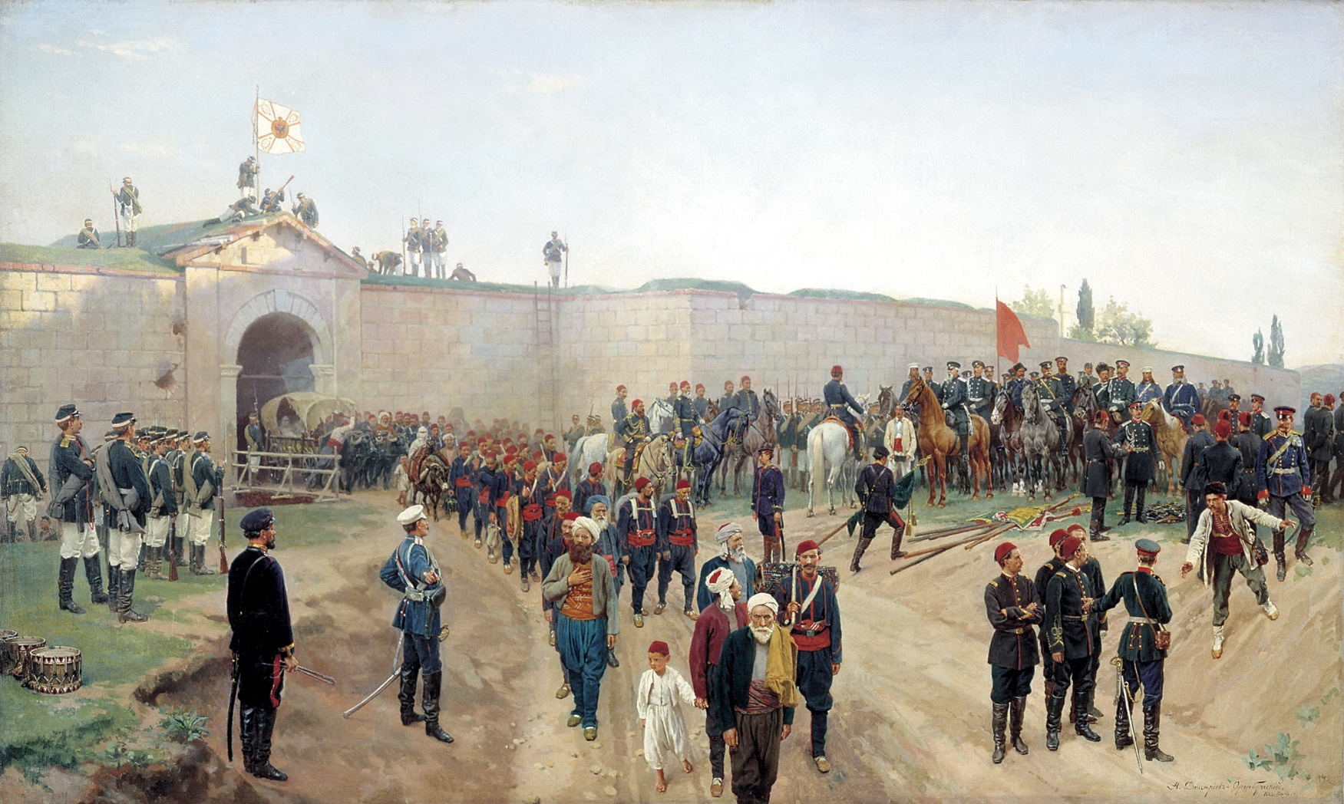
Turecká posádka opouští dobytou dunajskou pevnost Nikopoli

Slide 27
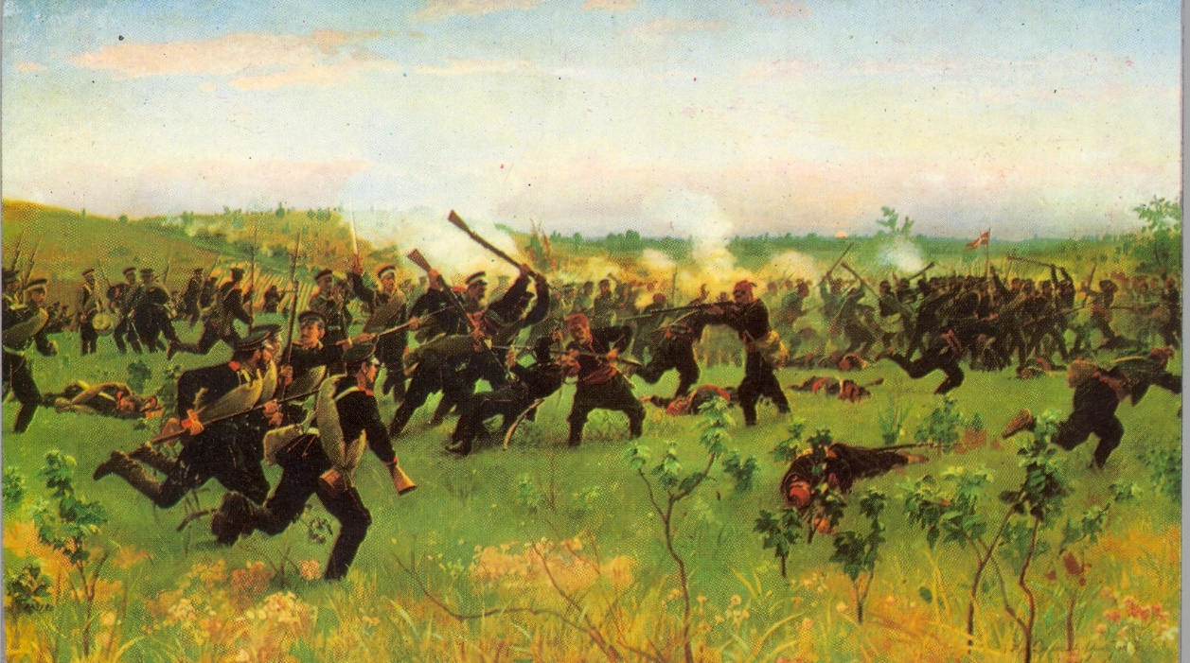
Ruská gardová pěchota útočí na tureckou pěchotu na výšinách u přístavu Svištov

Slide 28
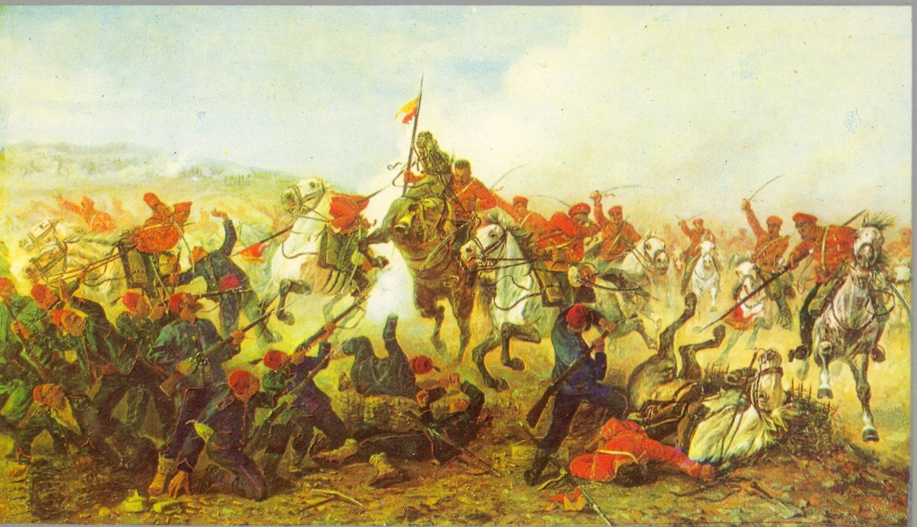
Útok ruské jízdy. Dílo Viktora Mazurovského

Slide 29
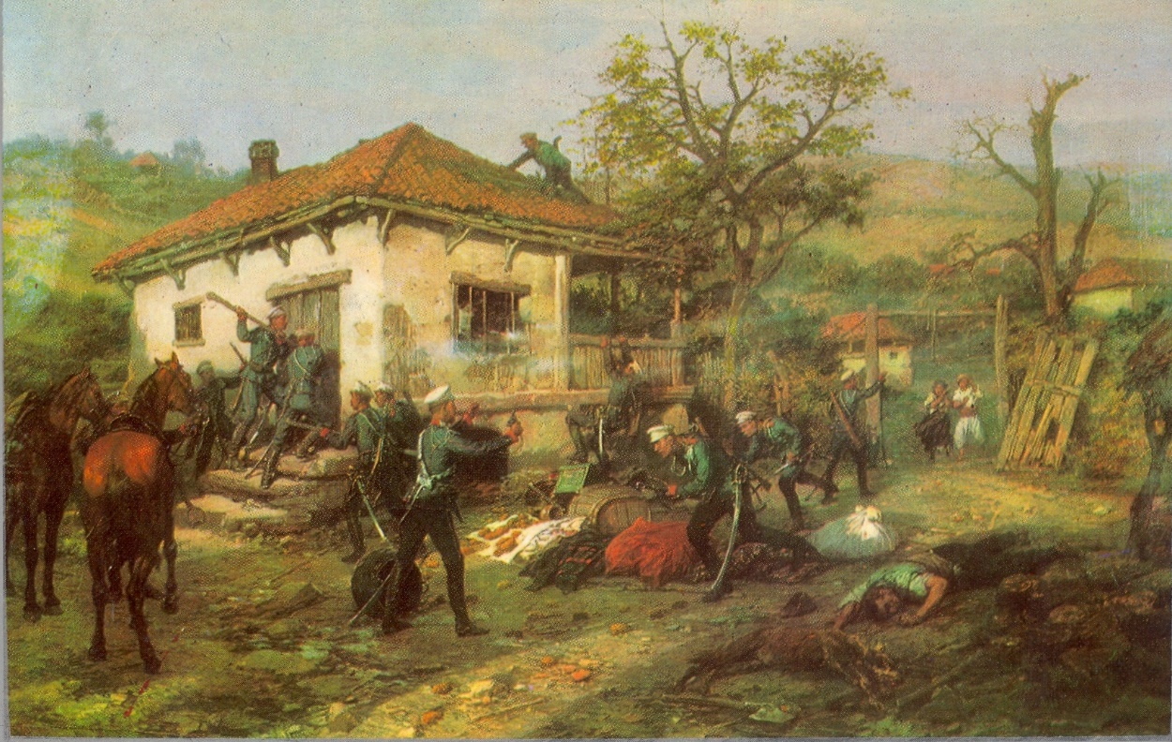
Válečná epizoda. Výtvarník Pjotr Kovalevskij

Slide 30
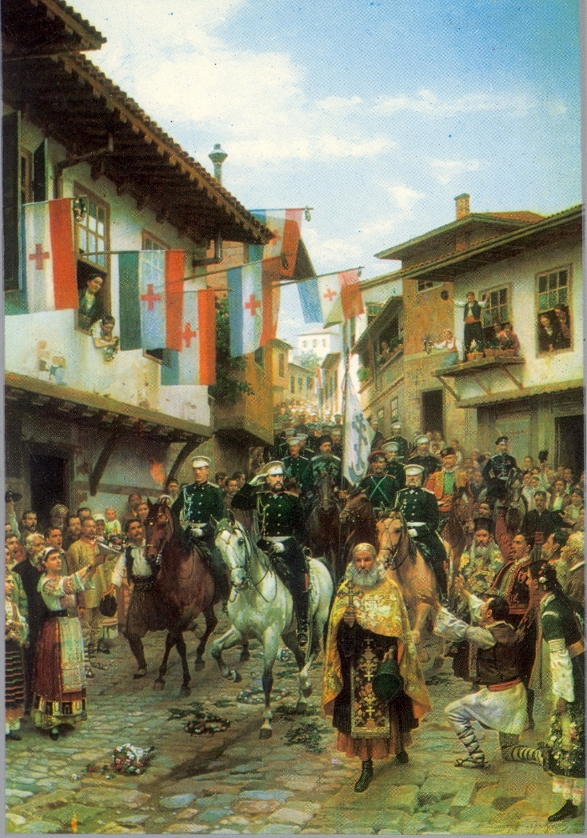
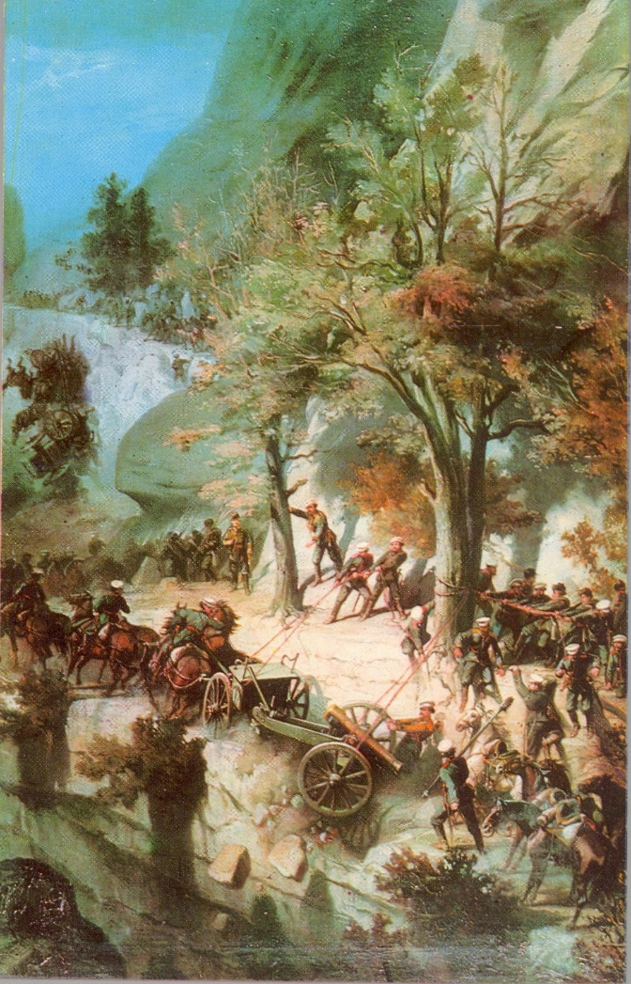
Ruská vojska vstupují do Veliko Tărnova. Překonávání staroplaninských průsmyků
(A. I. Šarleman)

Slide 31
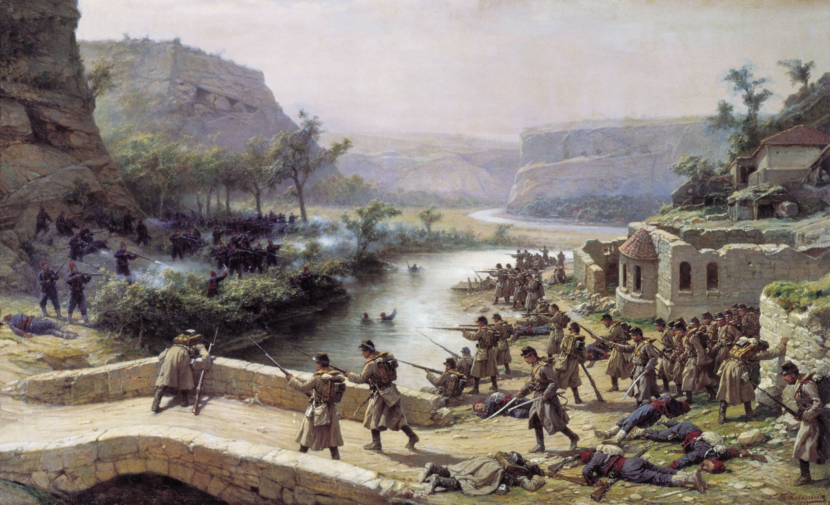
Srážka u čiftliku Ivanovo

Slide 32
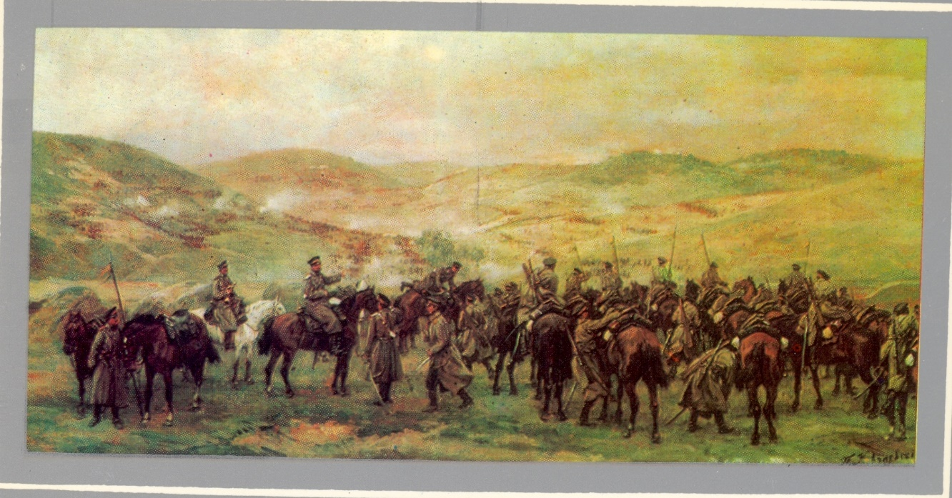
Ruská kavalerie před útokem. P. O. Kovalevski

Slide 33
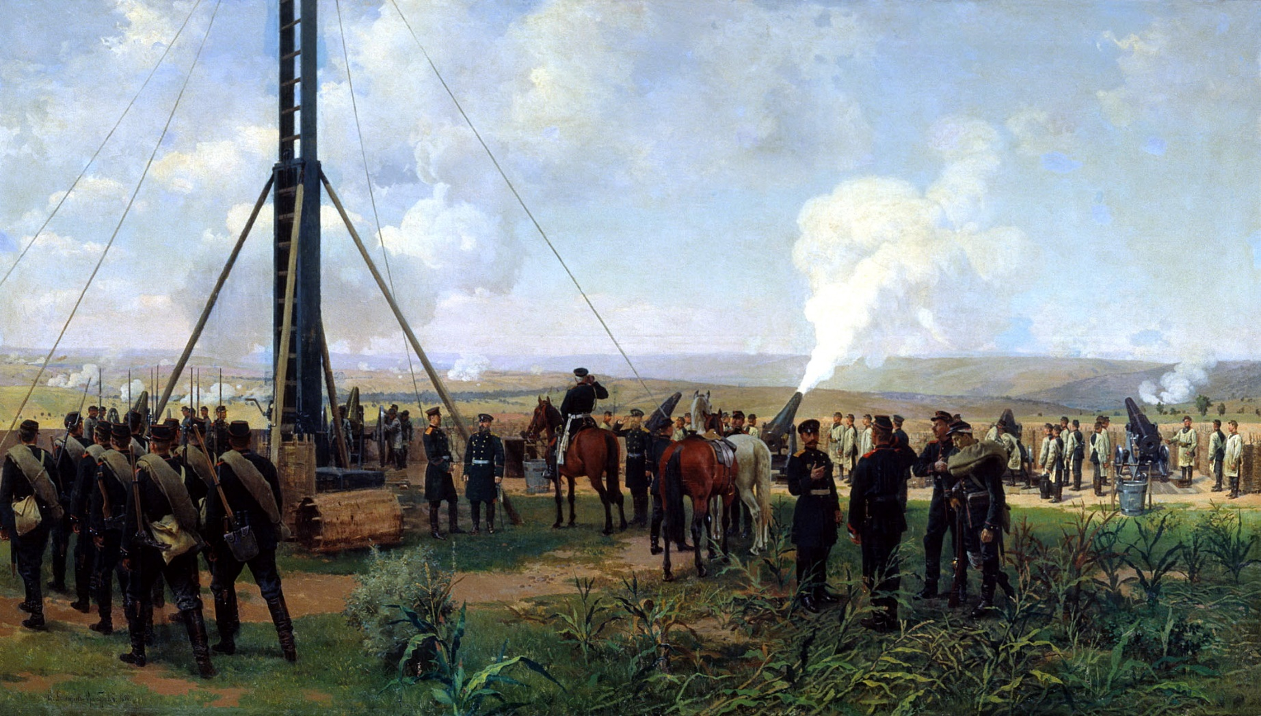
Dělostřelecká pozorovatelna u Plevna

Slide 34
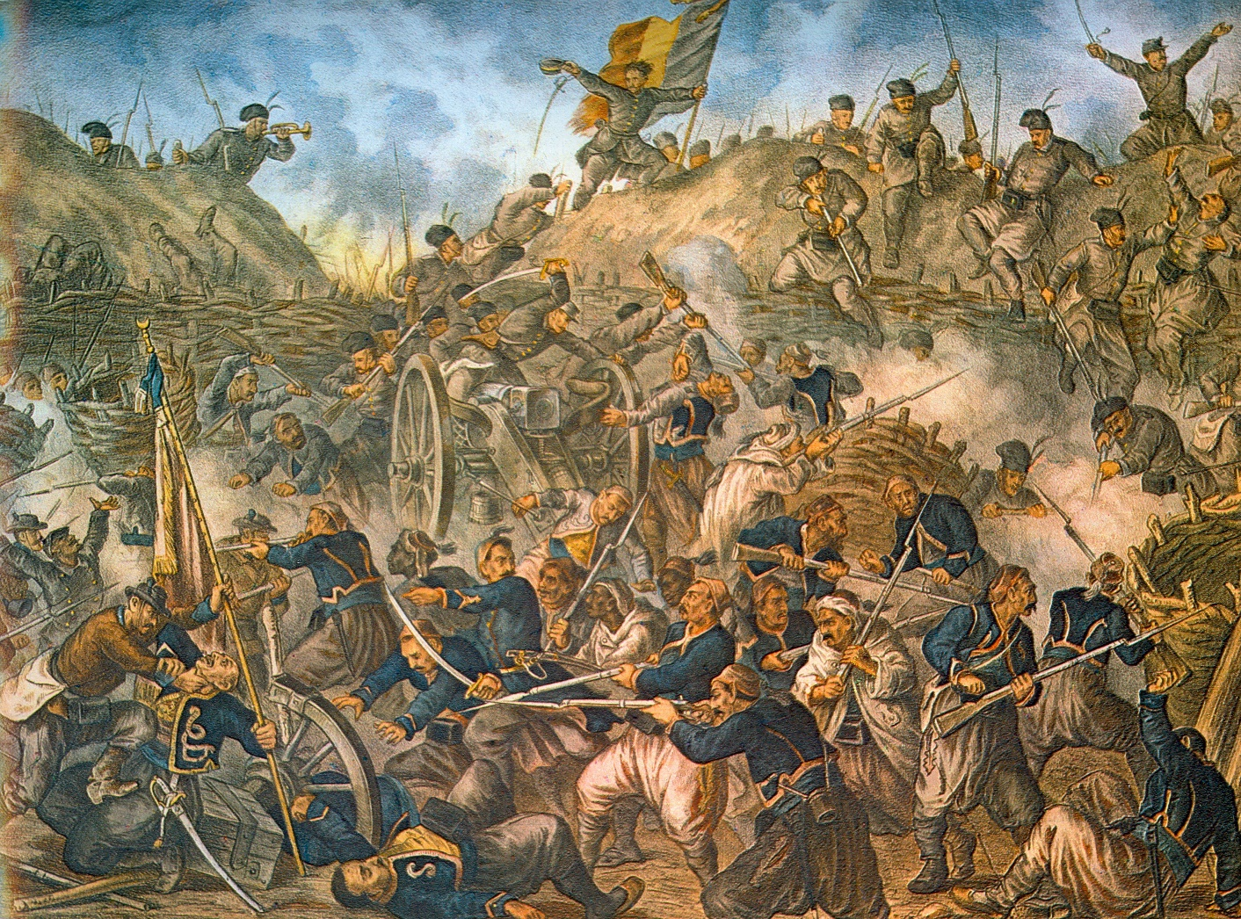
Úspěšný rumunský útok na jednu z plevenských redut. Dobová kresba

Slide 35
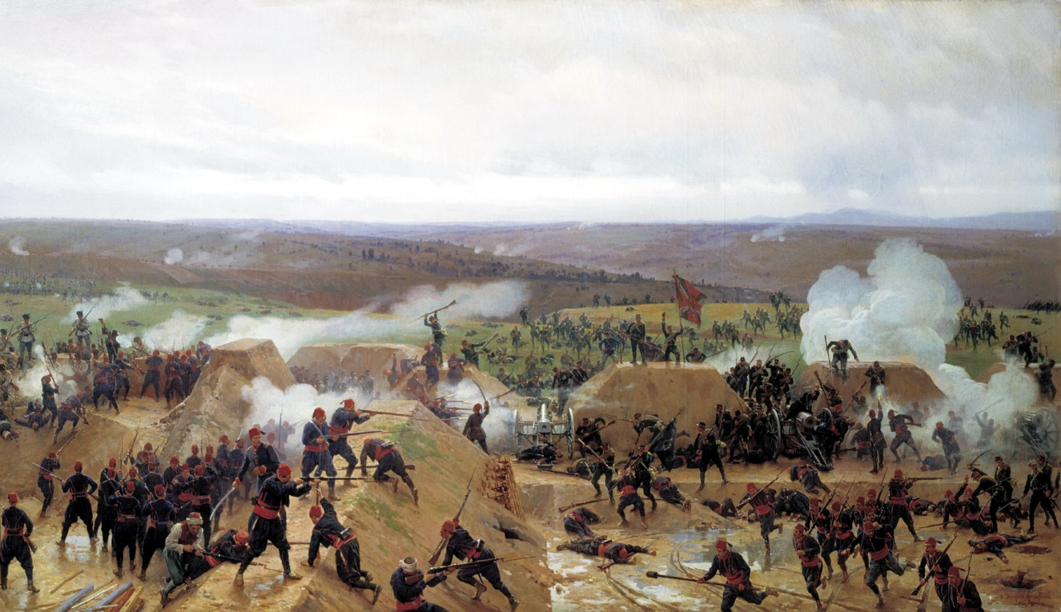
Obsazení grivické reduty před Plevnem

Slide 36
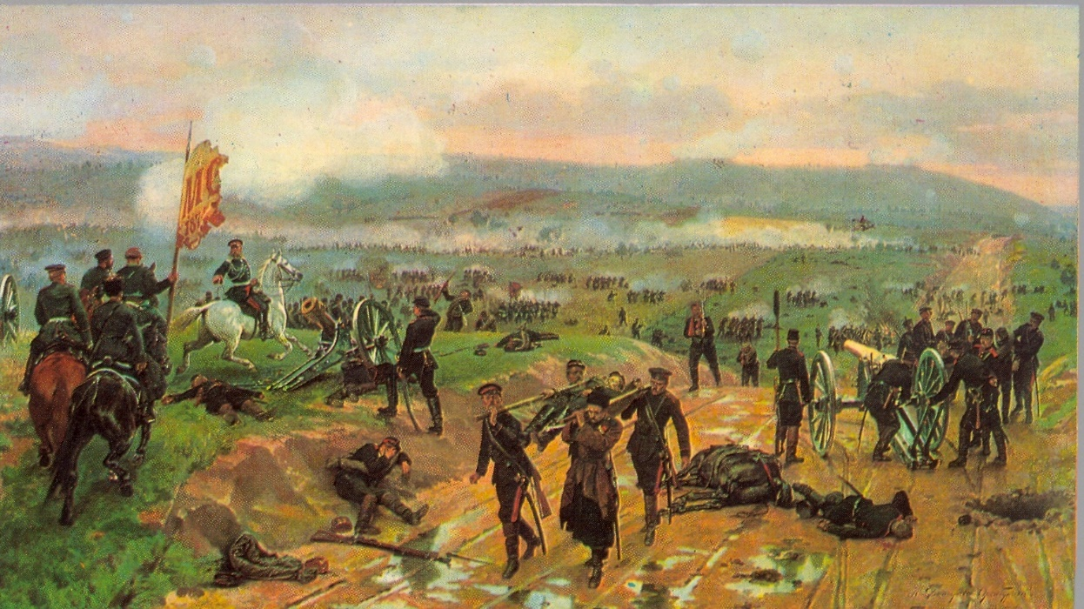
Boje o Plevno přinesly rusko-rumunské armádě nejvíce ztrát

Slide 37
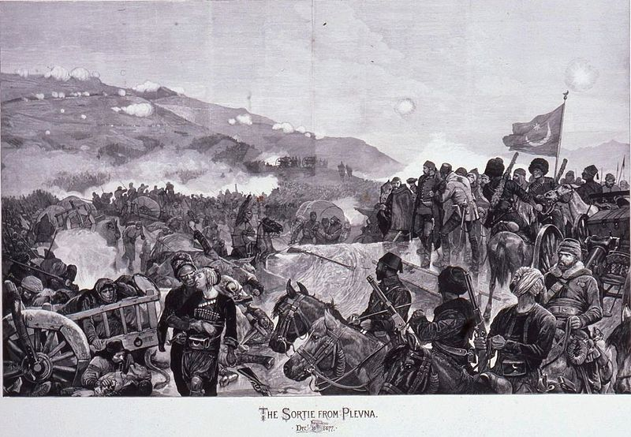
Neúspěšný turecký pokus o opuštění Plevna. Dobová rytina

Slide 38
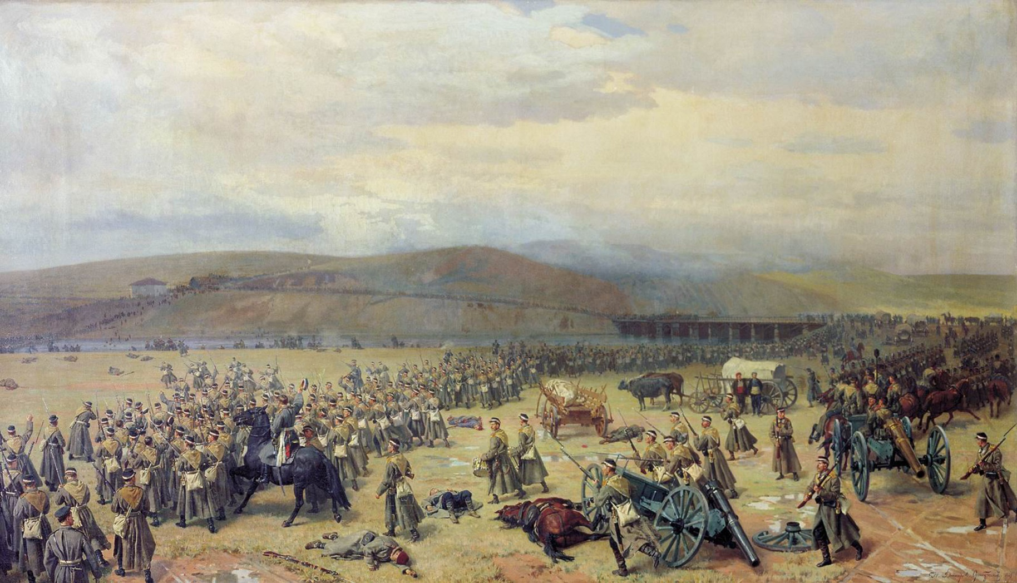
Poslední boj u Plevna

Slide 39

Obránce Plevna, ghazí (nepřemožitelný, titul dostal později od sultána) Osman paša, byl při obléhání zraněn. V českých zemích, jejichž obyvatelé rusko-tureckou válku bedlivě sledovali, se zpívala písnička: „Osman paša u Plevna, dostal kulku do stehna.“ V brněnském předměstí Slatině donedávna byla hospoda Plevno, pojmenovaná podle této bitvy. Na obraze Dimitrijeva-Orenburgského je zajatý Osman představován caru Aleksandrovi.

Slide 40

Skutečnou tvář války představil na svém triptychu slavný malíř Vasilij Vasiljević Vereščagin. 1. díl – Před útokem

Slide 41

2. díl – Po útoku

Slide 42

3. díl – Panychida

Slide 43

Vereščagin – Ruské pozice v průsmyku Šipka

Slide 44


Památník bojů na Šipce. Na druhém snímku doc. Ladislav Hladký zaujatě ukazuje, odkud na Šipku útočily turecké jednotky… Foto V. Š.

Slide 45

Hrdina bojů rusko-turecké války generál Michail Dimitrijević Skobelev. Spolu se svými vojáky byl vždy v první linii.

Slide 46

Generál Skobelev při přehlídce po vítězném přechodu Staré planiny.

Slide 47

Mapka nového uspořádání Balkánu po míru v San Stefanu

Slide 48

Zasedání Berlínského kongresu. Olejomalba Otto von Wernera: Sedící vlevo kníže Gorčakov, vedle něj s hůlkou stojí B. Disraeli, uprostřed Gyula Andrássy a Otto von Bismarck, jenž si podává ruku s Pjotrem Andrejevičem Šuvalovem…

Slide 49

Mapa Balkánu po Berlínském kongresu

